Slide 1
Το Δικτυο ΑλκοολογΙας και ο ρoλος των ΚΟΠΑ.
Η εμπειρια του ηρακλειου
Γιάννης Μουζάς
Ιατρική Σχολή, Πανεπιστήμιο Κρήτης
Υπηρέτης-Δάσκαλος, ΚΟΠΑ Κρήτης

Slide 2
Δικτυο ΑΛΚΟΟΛΟΓΙΑΣ ΚΡΗΤΗΣ Αλκοολογίας
Ένα σύστημα συνεργαζόμενων ομάδων και φορέων, τόσο επαγγελματικών (ιδρυματικών) όσο και εθελοντικών (κοινοτικών) που εξελίσσεται τα τελευταία 20 χρόνια στο Ηράκλειο

Slide 3
ΜΕΡΙΚΑ ΔΕΔΟΜΕΝΑ ΓΙΑ ΤΗΝ ΘΕΡΑΠΕΙΑ ΤΩΝ ΔΙΑΤΑΡΑΧΩΝ ΧΡΗΣΗΣ ΑΛΚΟΟΛ
Δεν υπάρχουν ενδείξεις ότι ένα είδος ψυχοθεραπείας ή φαρμακευτικής αντιμετώπισης είναι καλύτερο από τα άλλα. Οι ασθενείς παρουσιάζουν σημαντική βελτίωση το πρώτο έτος μετά την έναρξη της θεραπείας.
Η εύκολη πρόσβαση στην προσφερόμενη θεραπεία μειώνει το ποσοστό προβλημάτων από αλκοόλ στον γενικό πληθυσμό.
Η παροχή θεραπείας, παρόλο που είναι επιτακτική ανάγκη για τις κοινωνίες μας, δεν είναι από μόνη της αρκετή για τη μείωση της συχνότητας των προβλημάτων που σχετίζονται με το αλκοόλ.

Slide 4
Το δΙκτυο ΑλκοολογΙας στην ΚρΗτη
ΕπαγγελματικΑ ιδρΥματα και φορεΙς
Αλκοολογικό Ιατρείο του Πανεπιστημιακού Νοσοκομείου Ηρακλείου
Ερευνητικό Εργαστήριο Αλκοολογίας της Ιατρικής Σχολής, Πανεπιστήμιο Κρήτης
Φορείς ΚΕΘΕΑ και ΟΚΑΝΑ
Τμήματα και Κλινικές των Κρατικών Νοσοκομείων, Περιφερειακά Κέντρα Υγείας
ΕΠΙΣΤΡΟΦΗ, οργάνωση εθελοντών με έδρα το Ηράκλειο
Κλάμπ Οικογενειών με Προβλήματα από το Αλκοόλ (ΚΟΠΑ) σε Ηράκλειο, Ρέθυμνο, Γάζι, Αρκαλοχώρι, Αγία Βαρβάρα, Μοίρες

Slide 5
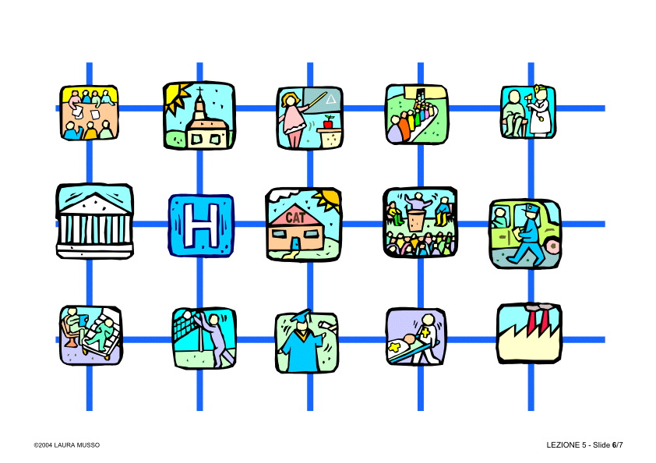
Ένα δίκτυο

Slide 6



ΔΙκτυο ΑλκοολογΙας ΚΡΗΤΗΣ
ΓΑΣΤΡΕΝΤΕΡΟΛΟΓΙΚΗ ΚΛΙΝΙΚΗ ΠΑΓΝΗ 1989
1999
Εργαστήριο Αλκοολογίας
Ιατρική Σχολή Παν. Κρήτης
ΦΕΚ Αρ. 4328
2016
2005
2004
Ομάδες Αυτοβοήθειας
Μεθοδολογία Hudolin
Κ.Ο.Π.Α
Δειλινών
Κ.Ο.Π.Α
Κέντρου
Κ.Ο.Π.Α
Μασταμπά
Κ.Ο.Π.Α
Ν. Αλικα/σού
Κ.Ο.Π.Α
Γαζίου
Κ.Ο.Π.Α
Αγ. Βαρβάρας
Κ.Ο.Π.Α
Ρεθύμνου
Κ.Ο.Π.Α
Αρκαλοχωρίου
Notes:
ΦΕΚ ΤΕΥΧΟΣ ΔΕΥΤΕΡΟ Αρ. Φύλλου 1208
26 Απριλίου 2016
Αριθμ. Αποφασης 4328

Slide 7

ΠΟΙΟΙ ΣΥΜΜΕΤΕΧΟΥΝ ΣΤΟ ΔΙκτυο ΑλκοολογΙας
Οι υπηρεσίες που προσφέρει το Δίκτυο Αλκοολογίας, παρέχονται δωρεάν με σεβασμό στο ιατρικό απόρρητο.
Μέλη του Δικτύου:
1) Ευαισθητοποιημένοι επαγγελματίες υγείας
(γιατροί, κοινωνιολόγοι, ψυχολόγοι, κοινωνικοί λειτουργοί)
2)Ευαισθητοποιημένοι πολίτες
(εκπαιδευμένοι εθελοντές & αλκοολικοί σε μακροχρόνια αποχή)

Slide 8

ΚαταγραφΗ του ΠροβλΗματος στην ΚρΗτη
Το Δίκτυο Αλκοολογίας από το 2011, και σε συνεργασία με το ΕΚΤΕΠΝ του ΕΠΙΨΥ, συμμετείχε στη δημιουργία ερευνητικού ερωτηματολογίου (του Δείκτη Αιτήματος Θεραπείας, ΔΑΘ) σε όλους τους ασθενείς με ΔΧΑ που ζητούν βοήθεια για πρώτη φορά με σκοπό την Πανελλήνια επιδημιολογική αποτύπωση του προβλήματος

Slide 9
Αλλες Συνεργασιες του Δικτυου
«Η ΕΠΙΣΤΡΟΦΗ» είναι θεσμικό μέλος (Γραμματέας) του ΔΣ του ΚΕΣΑΝ (Κέντρο Πρόληψης Εξαρτήσεων και Προαγωγής Ψυχοκινητικής Υγείας Ηρακλείου)
Το Εργαστήριο Αλκοολογίας της Ιατρικής Σχολής και το Αλκοολογικό Ιατρείο συμμετέχουν στην υλοποίηση του διατμηματικού Master (Τμήμα Ψυχολογίας και Ιατρική Σχολή) του Πανεπιστημίου Κρήτης «Κλινικές Παρεμβάσεις στις Εξαρτήσεις» (ΦΕΚ σελ 7423, Απόφαση αρ 2041/25.02.2016, άρθρο 9)

Slide 10
Προληψη, μια περιπλοκη υποθεση
Έντονη αντίθεση: το αλκοόλ αντιμετωπίζεται στο εμπόριο και δημόσιο διάλογο ως σύνηθες εμπόρευμα (commodity). Αντίθετα, άλλα εμπορεύματα (καπνός, φάρμακα) με παρόμοιους κινδύνους για την δημόσια υγεία αντιμετωπίζονται σαφώς αυστηρότερα.
Σε εθνικό επίπεδο, η ευθύνη για την αγορά αλκοόλ και για τα κοινωνικά και ιατρικά προβλήματα από την κατανάλωσή του είναι συνήθως κατακερματισμένη σε πολλά αρμόδια κρατικά γραφεία και φορείς. Ανάγκη ύπαρξης ενός Κέντρου Συντονισμού.
Σε ατομικό επίπεδο, η ευαισθητοποίηση επαγγελματιών που επηρεάζουν την κοινή γνώμη (φαρμακοποιοί, γιατροί, πολιτικοί, στελέχη τοπικής αυτοδιοίκησης, εκκλησίας, εκπαίδευσης) μπορεί να επηρεάσει την τοπική κοινότητα επιφέροντας αλλαγές.

Slide 11



Slide 12


Ποικιλια των ΔρΑσεων ΠρΟληψης
Η ΔΙΚΤΥΩΣΗ ΣΤΗΝ ΠΡΟΛΗΨΗ
Ο μάγος Πι-Νο Βιβλίο για παιδιά 10-12 ετών (μοιράστηκαν 10.000 αντίτυπα σε Δημοτικά Σχολεία Νομού Ηρακλείου)
Βιβλίο «Αλκοολογία για τον Γενικό Γιατρό», για το ομώνυμο προπτυχιακό μάθημά της Ιατρικής Σχολής
Πρόγραμμα «Πρόληψη στην χρήση αλκοόλ σε εφήβους» (Αρ.Πρωτ. 125794/Γ7 8/11/2011) Δευτεροβάθμια Εκπαίδευση Νομού Ηρακλείου
Εκπαιδευτικά Σεμινάρια & Επιστημονικές Ημερίδες
Διοργάνωση κάθε χρόνο της Εβδομάδας Πρόληψης Αλκοόλ από το 2005

Slide 13
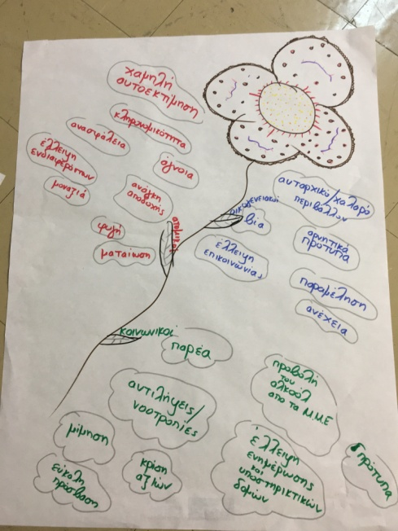
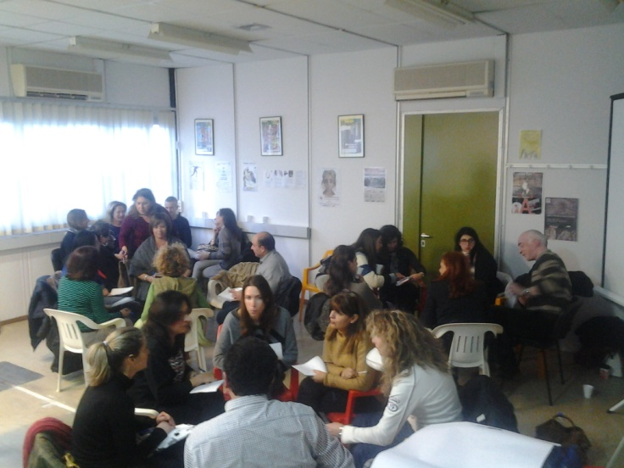
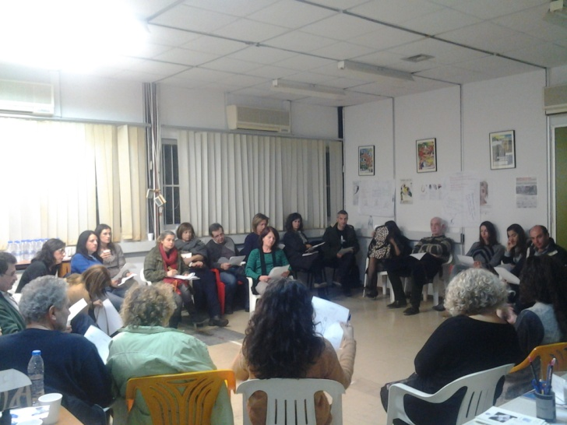
Εφηβοι και ΑλκοΟλ.
ΕκπαΙδευση εκπαιδευτΩΝ
Δύο Εκπαιδευτικά Σεμινάρια 16 ωρών για 30 εκπαιδευτικούς Δευτεροβάθμιας, 15 Πρωτοβάθμιας συν 5 επιστήμονες Υγείας (Ιανουάριος και Φεβρουάριος 2016)
Με την υποστήριξη της Περιφέρειας Κρήτης

Slide 14
Η ΔΙΚΤΥΩΣΗ ΣΤΗΝ ΠΡΟΛΗΨΗ
ΕβδομΑδα ΠρΟληψης ΑλκοΟλ
Παρέμβαση πρόληψης για την ενημέρωση και ευαισθητοποίηση του γενικού πληθυσμού της πόλης του Ηρακλείου (αρχικά), με στόχο την μείωση των προβλημάτων που συνδέονται με το αλκοόλ.
Διοργανώνεται κάθε έτος ,από το 2005, από το σύλλογο «Η ΕΠΙΣΤΡΟΦΗ», τα ΚΟΠΑ Κρήτης και το Αλκοολογικό Ιατρείο του ΠαΓΝΗ και υποστηρίζεται από το Δήμο Ηρακλείου, την Περιφέρεια Κρήτης και την 7η Υγειονομική Περιφέρεια
Από το 2011 επεκτάθηκε με δράσεις και στον νομό Ρεθύμνου. Οργανώθηκαν σποραδικές δράσεις στον νομό Χανίων και χωριά του νομού Ηρακλείου.

Slide 15
Εβδομαδα Προληψης Αλκοολ
Θεματα και δρασεισ
2005 «Μάθε για να έχεις επιλογή»
2006 «Μάθε για το αλκοόλ»
2007 «Όσο λιγότερο τόσο καλύτερα»
2008 «Μέτρα τα ποτήρια γιατί τα ποτήρια μετράνε»
2009 «Χορέψτε μαζί μας. Διασκέδαση χωρίς αλκοόλ»
2010 «Συγχαρητήρια, καινούργιο αμάξι σε μία νύχτα!!»
2011 «Λιγότερο είναι καλύτερα"
2012 «Αλκοόλ; Όχι, απόψε οδηγώ»
2013 "Αλκοόλ και ανθρώπινες σχέσεις. Μια ισορροπία στις αποχρώσεις του γκρί"
2014 "Ο εαυτός σου και η επιλογή σου, τα κλειδιά για τη ζωή σου«
2015 «Αλκοόλ και οικογένεια. Όσο Λιγότερο τόσο Καλύτερα»
2016 «Αξίες-Λογοτεχνία-Τέχνη…Φρένο στο αλκοόλ»
2023 «Λιγότερο είναι καλύτερα»
Notes:
*

Slide 16

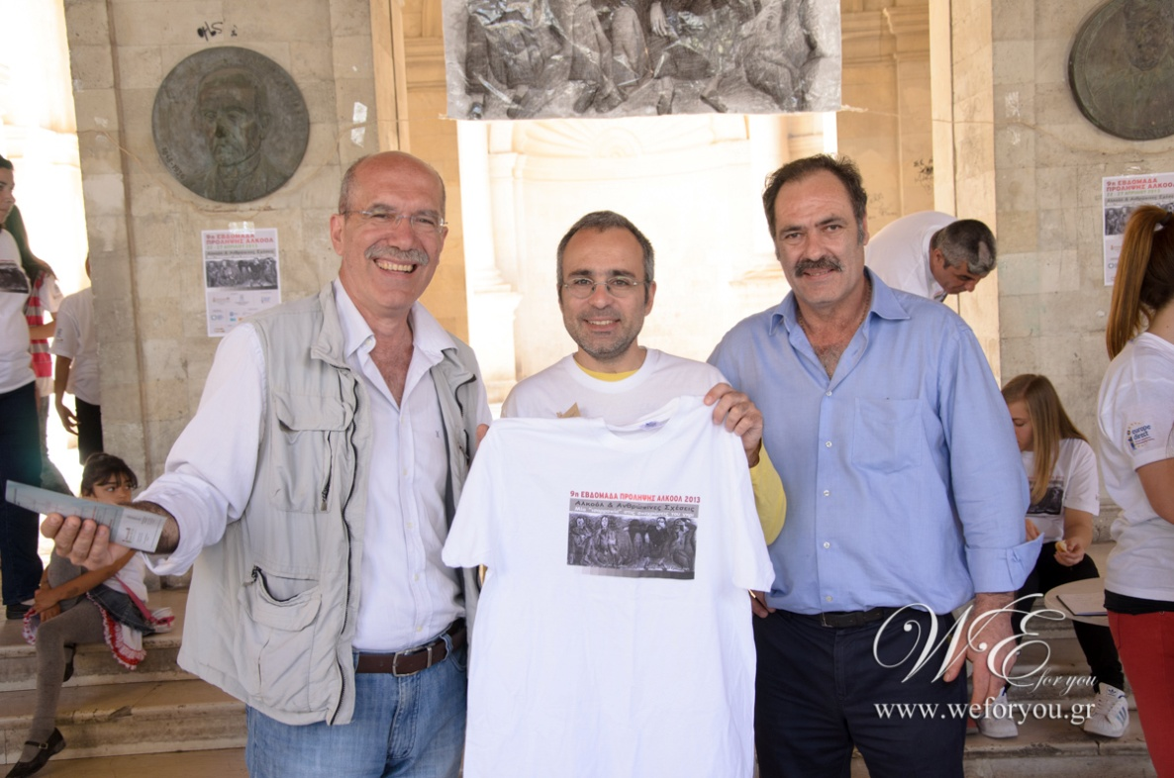
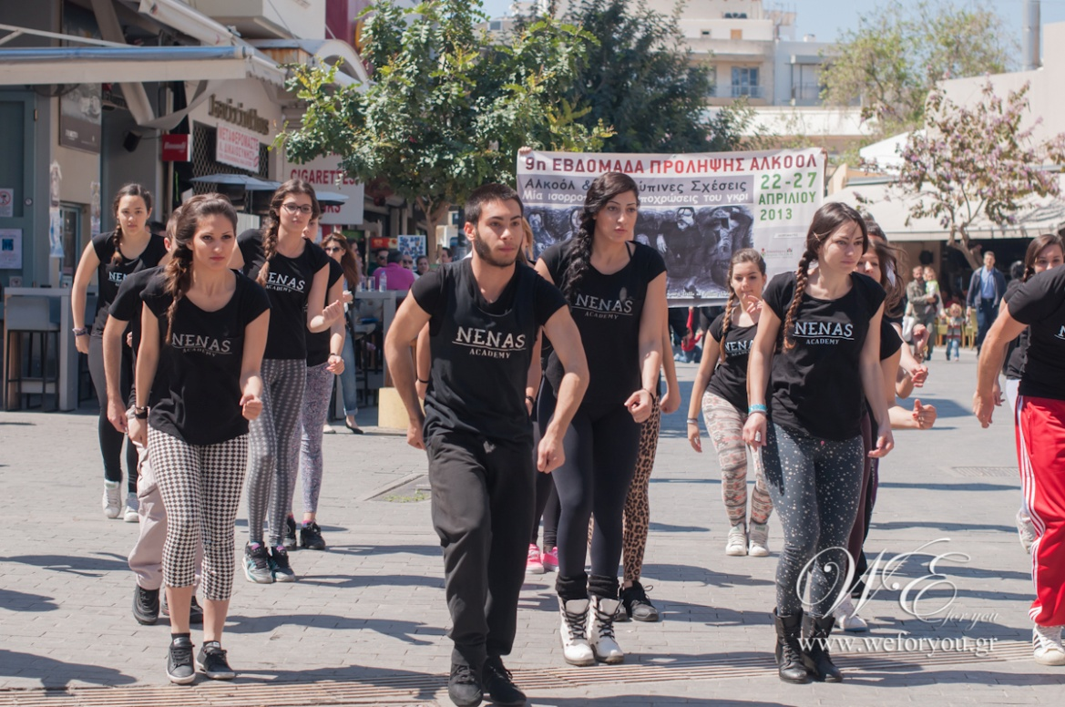

Σεμινάριο προς εκπαιδευτικούς ¨Η ΕΠΙΣΤΡΟΦΗ¨ 2/2/2015

Slide 17
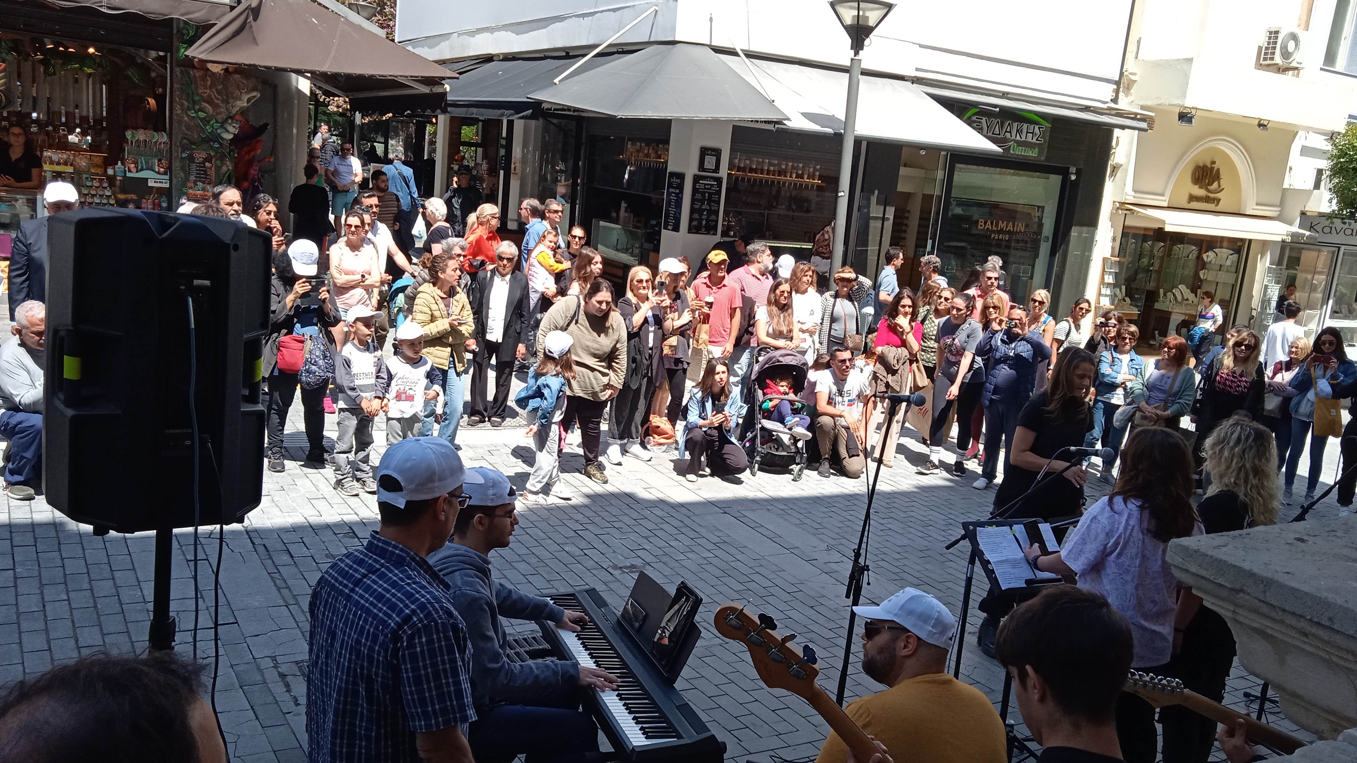

Slide 18
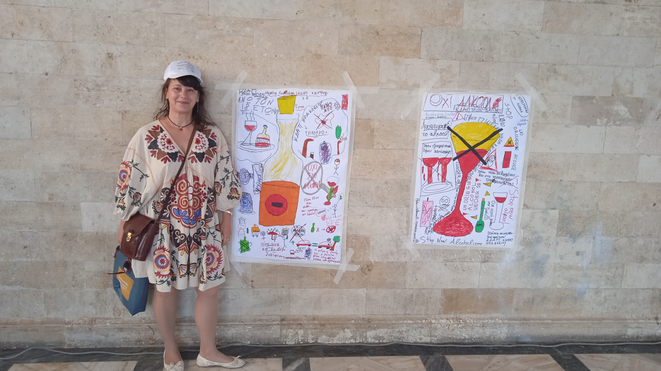

Slide 19

Κλαμπ οικογενειών με προβλήματα από το αλκοόλ
Αλκοολογικό Ιατρείο
Νοσοκομειακά Τμήματα (Ψυχιατρικά και Γαστρεντερολογικά)
Κέντρα Υγείας στις Επαρχίες της Κρήτης
Εθελοντές από τα ΚΟΠΑ (αλκοολικοί σε αποχή και μέλη αλκοολικών οικογενειών) μαζί με εθελοντές – επαγγελματίες υγείας συμμετέχουν στην διεπιστημονική – μικτή θεραπευτική ομάδα του Αλκοολογικού Ιατρείο ΠαΓΝΗ (συστημική – οικογενειακή προσέγγιση)

Slide 20

ALCOHOLOGY OUTPATIENT CLINIC IN A UNIVERSITY HOSPITAL. ASPECTS OF AN INTERDISCIPLINARY APPROACH
Evangelos Grinakis
University Hospital of Heraklion, Greece
The Alcohol Outpatient Clinic of the University Hospital of Crete, is the major regional referral unit for alcohol use disorders. Patients are referred from hospitals, professionals and through an extensive alcohology social network. Family involvement to initial referral, motivation and relapse prevention sessions is substantial (64.4% of cases).
Demographics of patients are close to the general population of Crete. Alcohol consumption is high and often accompanied by comorbid conditions. Half of the patients have been hospitalized for alcohol related problems or had comorbid conditions, mainly psychopathology (38.3% of comorbid cases) and liver disease (52.2%). Treatment plan is individualized and therapeutic goals are abstinence, management of comorbid situations, family and social reintegration.
Services are provided by an interdisciplinary team and include detoxification, medical care, motivation, individual and family counselling, connection with self-help groups and NGO's. Team members are both volunteers and hospital personnel and consist of one gastroenterologist, one psychiatrist, one social worker, one psychologist, one sociologist and trained abstinent alcoholics. Typically, in each session are present the person with alcohol use disorder, members of his/her family, one or more health professionals and one abstinent alcoholic. All participants form a circle and follow rules that regulate and encourage proper, sincere, and calm communication and understanding. If necessary, individual and confidential sessions are provided. When the session concludes, target focused and time limited tasks are assigned to the alcoholic and the family members. Participation to self-help groups is actively supported.
This holistic and simultaneous treatment modality conforms to local social and family structure and function, is well accepted by the patients and enhances treatment adherence by installing quickly observable by the patient amelioration in medical conditions and family/social surrounding.
Μείζον κέντρο αναφοράς. Παραπομπές από Νοσοκομεία, επαγγελματίες υγείας, κόμβους του δικτύου Αλκοολογίας. Συχνή η προηγηθείσα νοσηλεία ασθενών για συννοσηρότητα (38% ψυχοπαθολογία, 52% ηπατοπάθεια)
Συμμετοχή της οικογένειας στην πρώτη συνάντηση, στην κινητοποίηση και στην πρόληψη υποτροπών (64%)
Εξατομικευμένο θεραπευτικό σχέδιο. Θεραπευτικοί στόχοι: αποχή, αντιμετώπιση συννοσηρότητας, οικογενειακή και κοινωνική επανένταξη
Υπηρεσίες της διεπιστημονικής ομάδας: αποτοξίνωση (detox), ιατρικές υπηρεσίες, κινητοποίηση, ατομική και οικογενειακή συμβουλευτική, διασύνδεση με τα ΚΟΠΑ
Μέλη ομάδας (νοσοκομειακό προσωπικό και εθελοντές, επαγγελματίες και μέλη ΚΟΠΑ): γαστρεντερολόγος, ψυχίατρος, κοινωνιολόγος, κοινωνική λειτουργός, δύο εκπαιδευμένα μέλη ΚΟΠΑ

Slide 21
ΑΛΚΟΟΛΟΓΙΚΟ ΙΑΤΡΕΙΟ ΠαΓΝΗ
ΕΦΑΡΜΟΓΗ ΤΗΣ ΔΙΚΤΥΩΣΗΣ ΣΤΗΝ ΘΕΡΑΠΕΙΑ
Τυπική συνεδρία: παρόντες το άτομο με ΔΧΑ, 1-4 μέλη της οικογενείας του, δύο επαγγελματίες υγείας και ένας αλκοολικός σε αποχή από τα ΚΟΠΑ, μέλη της θεραπευτικής ομάδας.
Θέσεις σε κύκλο. Υποστήριξη ασφαλούς, ειλικρινούς, και ήρεμης επικοινωνίας.
Αν χρειαστεί, ατομική – εμπιστευτική συνεδρία.
Στο τέλος της συνεδρίας: καθορισμός εστιασμένων και χρονικά προσδιορισμένων στόχων για τον αλκοολικό και τα μέλη της οικογένειας.
Ενεργός υποστήριξη της συμμετοχής σε ΚΟΠΑ.

Slide 22
ALCOHOLOGY OUTPATIENT CLINIC IN A UNIVERSITY HOSPITAL. ASPECTS OF AN INTERDISCIPLINARY APPROACH
Evangelos Grinakis
University Hospital of Heraklion, Greece
The Alcohol Outpatient Clinic of the University Hospital of Crete, is the major regional referral unit for alcohol use disorders. Patients are referred from hospitals, professionals and through an extensive alcohology social network. Family involvement to initial referral, motivation and relapse prevention sessions is substantial (64.4% of cases).
Demographics of patients are close to the general population of Crete. Alcohol consumption is high and often accompanied by comorbid conditions. Half of the patients have been hospitalized for alcohol related problems or had comorbid conditions, mainly psychopathology (38.3% of comorbid cases) and liver disease (52.2%). Treatment plan is individualized and therapeutic goals are abstinence, management of comorbid situations, family and social reintegration.
Services are provided by an interdisciplinary team and include detoxification, medical care, motivation, individual and family counselling, connection with self-help groups and NGO's. Team members are both volunteers and hospital personnel and consist of one gastroenterologist, one psychiatrist, one social worker, one psychologist, one sociologist and trained abstinent alcoholics. Typically, in each session are present the person with alcohol use disorder, members of his/her family, one or more health professionals and one abstinent alcoholic. All participants form a circle and follow rules that regulate and encourage proper, sincere, and calm communication and understanding. If necessary, individual and confidential sessions are provided. When the session concludes, target focused and time limited tasks are assigned to the alcoholic and the family members. Participation to self-help groups is actively supported.
This holistic and simultaneous treatment modality conforms to local social and family structure and function, is well accepted by the patients and enhances treatment adherence by installing quickly observable by the patient amelioration in medical conditions and family/social surrounding.
ATTENDING CLUBS OF ALCOHOLICS IN TREATMENT ENHANCES ADHERENCE AND TREATMENT OUTCOME IN ΑΝ ALCOHOL OUTPATIENT CLINIC
Η συμμετοχή στα ΚΟΠΑ, η προσέλευση στο Αλκοολογικό Ιατρείο και το θεραπευτικό αποτέλεσμα.
Μέθοδος: 417 περιπτώσεις, διάρκεια 5,5 έτη.
Α) Σύγκριση 210 περιπτώσεων που δεν επανήλθαν με 207 που είχαν τουλάχιστον μια επανεξέταση σε διάστημα μηνός.
Β) Για τους 207 υπολογίστηκε το διάστημα παρακολούθησης και το διάστημα πλήρους αποχής.
Γ) Από τους 207, σύγκριση δύο ομάδων οικογενειών: αυτών που συμμετείχαν σε ΚΟΠΑ (n=79) και αυτών που δεν συμμετείχαν (n=89)
Grinakis et al, Alcohol and Alcoholism, 52 Suppl1, Oct 2017

Slide 23
ATTENDING CLUBS OF ALCOHOLICS IN TREATMENT ENHANCES ADHERENCE AND TREATMENT OUTCOME IN AN ALCOHOL OUTPATIENT CLINIC
Αποτελέσματα
Συμμετοχή στα ΚΟΠΑ μικρότερη σε περιπτώσεις μη επανεξέτασης συγκριτικά με περιπτώσεις που ακολούθησαν το πρόγραμμα του Ιατρείου (13.3% vs. 47%, p<0.01), χωρίς διαφορές σε φύλο, ηλικία, κατανάλωση αλκοόλ, μέρες αποχής πριν την προσέλευση, βαθμό στο AUDIT, ταξινόμηση κατά Lesch.
Στις οικογένειες που προσήλθαν για επανεξέταση (207), μέσος χρόνος παρακολούθησης 446.2 μέρες και μέσος χρόνος αποχής 289.4 μέρες.
Γ) Οικογένειες σε ΚΟΠΑ μεγαλύτερο διάστημα παρακολούθησης
(μ.ο. 648.3 vs. 373.2, p<0.05) και συνολικό διάστημα αποχής
(μ.ο. 396.6 vs. 239, p<0.05) συγκριτικά με εκτός ΚΟΠΑ.
Grinakis et al, Alcohol and Alcoholism, 52 Suppl1, Oct 2017

Slide 24
ΤΑ Πλεονεκτηματα του δικτυου
Ευαισθητοποίηση των θεραπευτών σε θέματα πρόληψης
Θετική ανατροφοδότηση και διεύρυνση των δυνατοτήτων τόσο των εθελοντών όσο και των επαγγελματιών υγείας μέσα από την συνεργασία τους με καθορισμένους ρόλους.
Εκπαίδευση των εθελοντών σε θέματα πρόληψης, αξιοποίηση της κινητοποίησής τους στην θεραπευτική ομάδα.
Βελτίωση της έγκαιρης διάγνωσης και της υποστήριξης ατόμων και οικογενειών με ΔΧΑ στην κοινότητα.

Slide 25
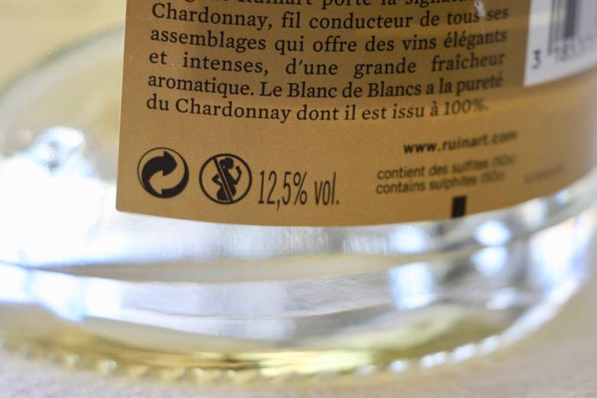

ΟΙ ΠΑΡΕΜΒΑΣΕΙΣ ΠΡΟΛΗΨΗΣ, Η ΕΝΗΜΕΡΩΣΗ ΤΗΣ ΚΟΙΝΩΝΙΑΣ ΤΩΝ ΠΟΛΙΤΩΝ
ΚΑΙ Η ΔΙΚΤΥΩΣΗ ΦΟΡΕΩΝ ΜΠΟΡΟΥΝ ΝΑ ΕΠΙΦΕΡΟΥΝ ΑΛΛΑΓΕΣ
Από το 2007 είναι υποχρεωτική η παρουσία του λογότυπου για την εγκυμοσύνη σε όλα τα μπουκάλια αλκοολούχων ποτών, στην Γαλλία και Βέλγιο.

